Slide 1
REPARTO PROGETTAZIONE RIVELATORI
Eseguito studio preliminare con la realizzazione del modello 3d dell’assieme.
CONSUNTIVO PRIMO SEM.2024
Sono stati eseguiti degli interventi sulla meccanica e dei test (lavoro che si svilupperà in seguito…)
Progettazione in corso
Progettazione in corso
PP1 @ CERN dopo Review superata
Lavoro concluso
Sono stati eseguiti degli interventi sulla meccanica e dei test (lavoro che si svilupperà in seguito…)
Setup definito e disegni costruttivi in officina per la realizzazione.
Lavoro completato
CIF Giugno 2024 - Cesidio.Capoccia@lnf.infn.it

Slide 2
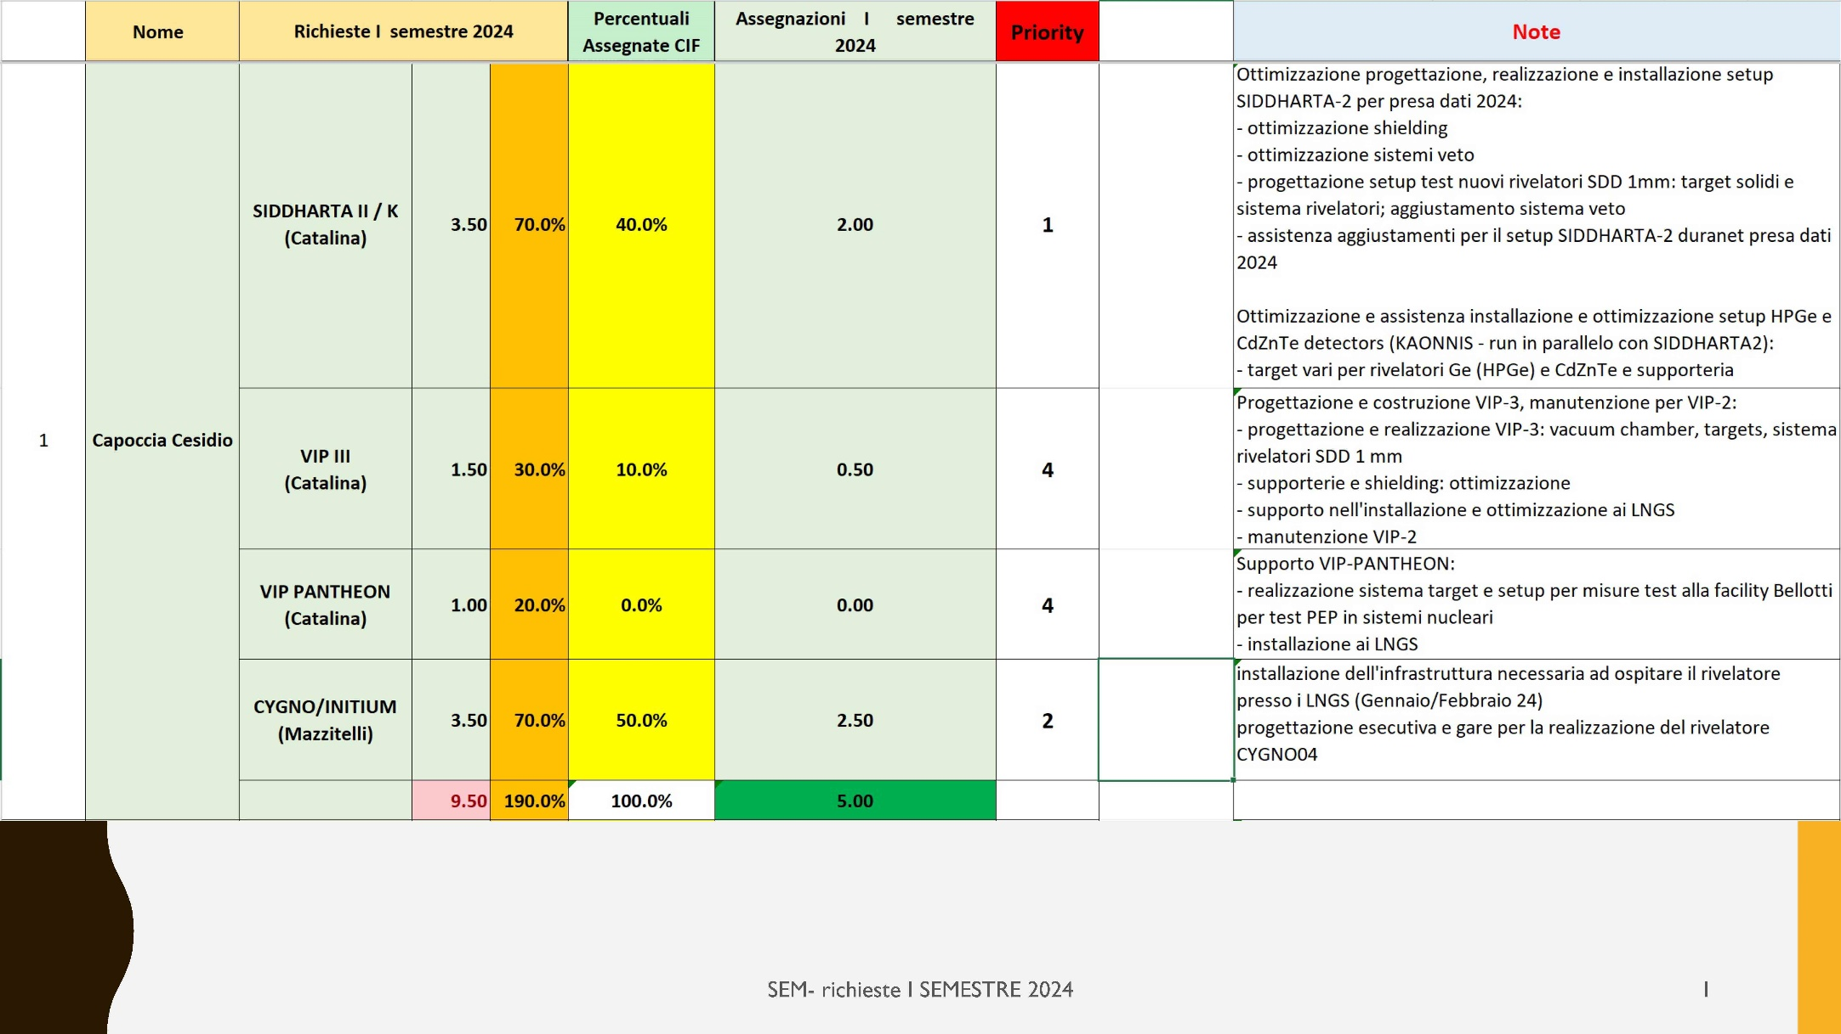
REPARTO PROGETTAZIONE RIVELATORI
CONSUNTIVO PRIMO SEM.2024
KAONNIS
La presa dati di Siddharta è andata a buon fine. Si è lavorato maggiormente sui detector ‘’aggiunti ‘’(HPGe e CdZnTe).
I nuovi rivelatori SDD da 1 mm non sono disponibili, quindi il lavoro per i supporti è rimandato.
La progettazione del nuovo setup del detector VIP-III sta procedendo:
E’ stato realizzato un modello 3d generale completo.
Sono da fare I disegni costruttivi per procedere alla realizzazione.
La manutenzione di VIP-II si è conclusa il mese scorso con il cedimento definitivo della camera da vuoto del detector.
CYGNO
Causa nuovo codice appalti ed incomprensioni tra LNGS-GSSI i lavori, ad oggi, non sono cominciati.
Progettazione del setup di Cygno 0.4 procede
CIF Giugno 2024 - Cesidio.Capoccia@lnf.infn.it

Slide 3
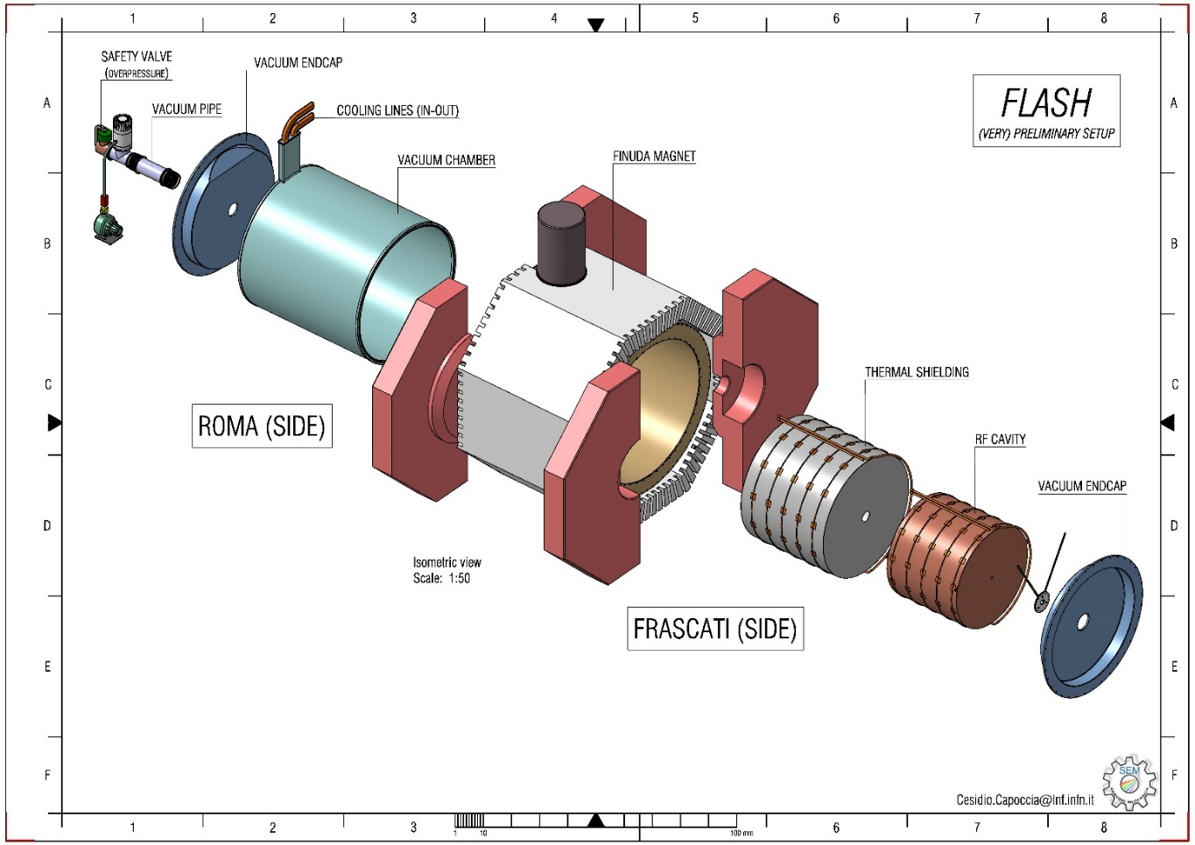
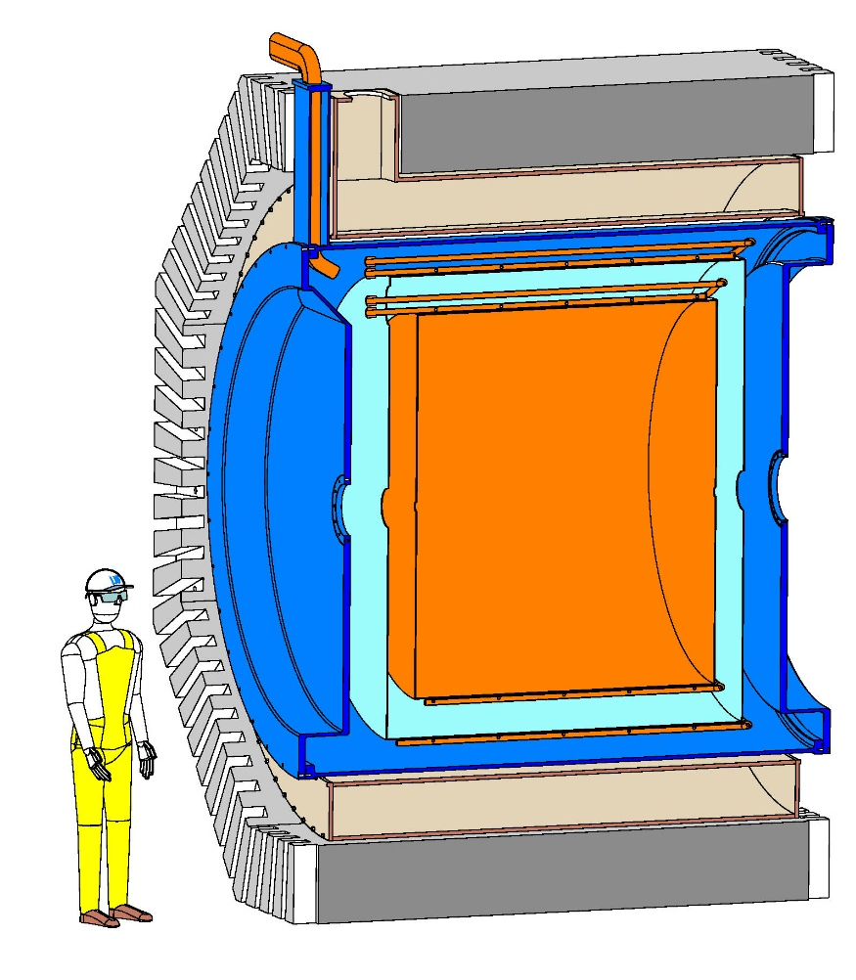
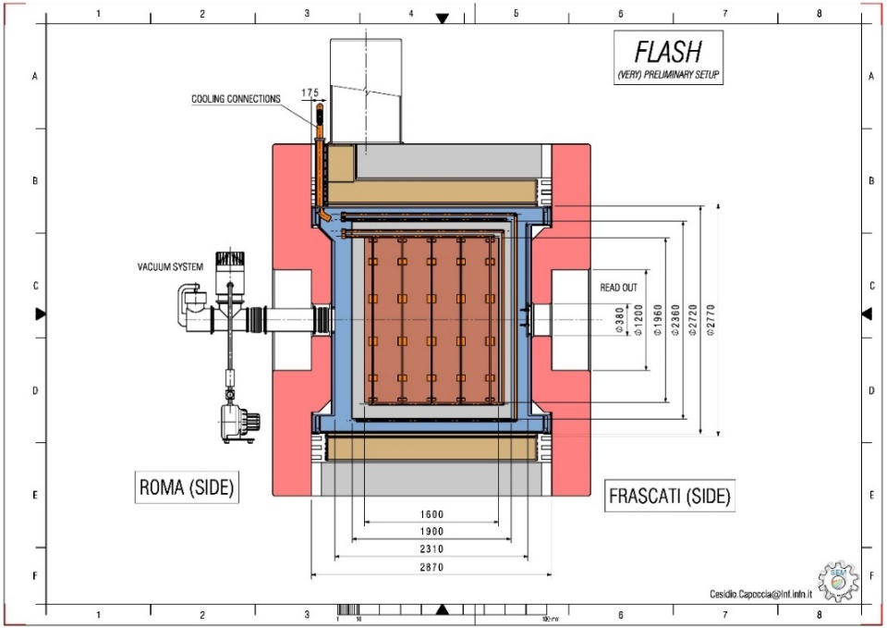
REPARTO PROGETTAZIONE RIVELATORI
Lavoro non previsto: FLASH EXPERIMENT
STUDIO PRELIMINARE DEL SETUP REALIZZABILE UTILIZZANDO IL MAGNETE DI FINUDA
CIF Giugno 2024 - Cesidio.Capoccia@lnf.infn.it

Slide 4
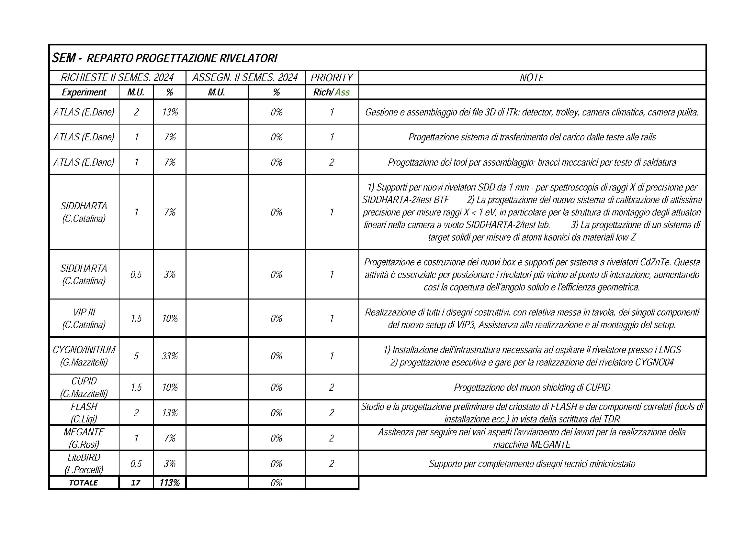
RICHIESTE SECONDO SEM.2024
CIF Giugno 2024 - Cesidio.Capoccia@lnf.infn.it

Slide 5
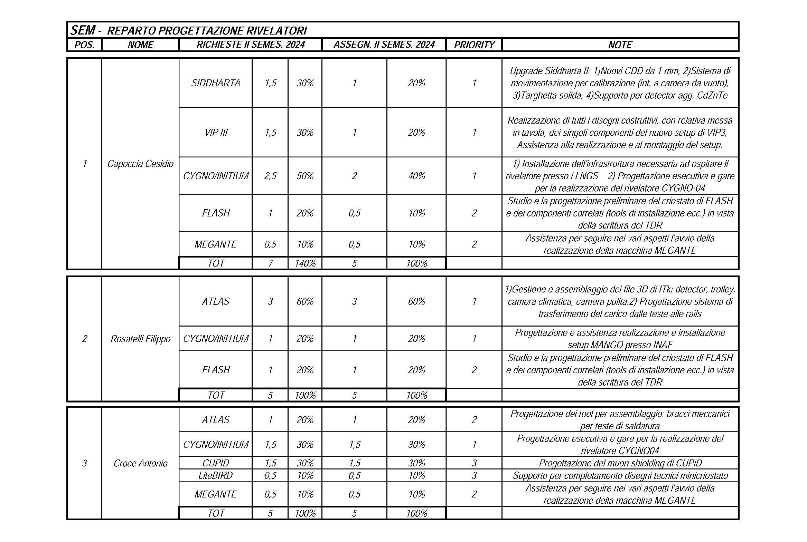
ASSEGNAZIONI SECONDO SEM.2024
CIF Giugno 2024 - Cesidio.Capoccia@lnf.infn.it

